Slide 1
Linux và phần mềm mã nguồn mở
Chương 2: Sử dụng Linux

Slide 2
Nội dung
Hệ điều hành
Nguồn tải Linux
Các lệnh cơ bản
Thông tin hỗ trợ

Slide 3
Hệ điều hành
Linux-Hệ điều hành
Phần mềm quản lý các tài nguyên hệ thống hiệu quả, an toàn

Slide 4
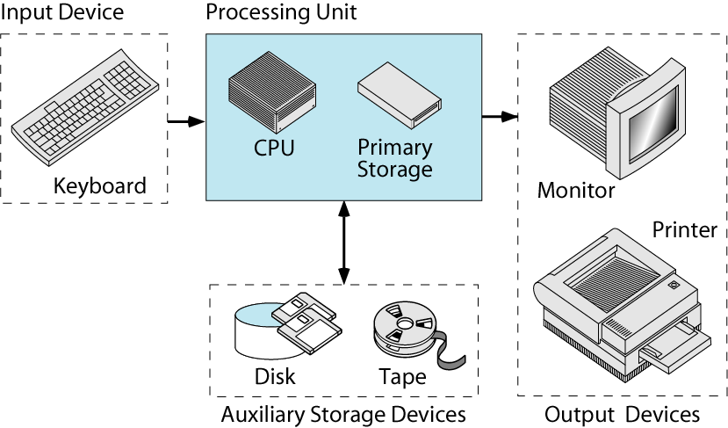
Tài nguyên hệ thống
Phần cứng
Phần mềm
Phần mềm
hệ thống
Phần mềm
ứng dụng

Slide 5
Các loại hệ điều hành “cũ”
Một NSD, đơn nhiệm:
Chỉ một NSD có thể dùng hệ thống trong một thời điểm
NSD chỉ có thể thực hiện một tiến trình đồng thời
Ví dụ: DOS, Windows 3.1
Đơn NSD, đa tiến trình :
Chỉ một NSD có thể dùng hệ thống trong một thời điểm
NSD có thể thực hiện nhiều tiến trình đồng thời
Ví dụ: OS/2

Slide 6
Hệ điều hành “đương đại”
Đa NSD, đa tiến trình:
Cho phép nhiều NSD cùng sử dụng hệ thống máy tính đồng thời
Mỗi NSD có thể thực hiện nhiều tiến trình đồng thời
Ví dụ: UNIX, Windows NT (2000, XP, Vista)

Slide 7
Linux-Hệ điều hành
Linux là HĐH
Đa NSD, Đa tiến trình
Hỗ trợ lập trình, xử lý văn bản, trao đổi thông tin

Slide 8
Ứng dụng Linux
Ứng dụng cho NSD
Sử dụng văn bản (vi, sed, awk)
Ứng dụng khác
Công cụ hỗ trợ lập trình
Các NN lập trình và trình dịch(C, C++, Java)
Shell scripts
Qui trình phần mềm cá nhân: Quản lý phiên bản
Source Code Control System (SCCS)
Revision Control System (RCS)
Các ứng dụng server
Web server, mail server, application server

Slide 9
Cài đặt LINUX
Tự cài hệ thống Linux
Máy riêng biệt
Máy dùng chung
Live CD, Live USB
Khác
Cygwin: Linux utilities on Windows
Windows Services For Linux(for some versions of Windows)
MacOS 10
CSCI 330 - The UNIX System
9
Notes:
CSCI 330 - The UNIX System
NIU - Department of Computer Science
9

Slide 10
Các thành phần của Linux

Slide 11
Linux Distributions-Bản phân phối Linux
Các bản phân phối gốc
Redhat
Debian
Suse
…
Các bản phân phối thứ cấp
Fedora
Ubuntu
…
www.distrowatch.com

Slide 12
Đăng nhập
Mỗi người sử dụng phải sở hữu một tên đăng nhập và có một mật khẩu kèm theo
Người sử dụng có thể đăng nhập hệ thống với tên và mật khẩu thông qua thiết bị giao tiếp (console)
Có hai dạng console
Chế độ văn bản (sử dụng trình thông dịch lệnh)
Chế độ đồ hoạ (sử dụng giao diện cửa sổ)
Mỗi lần đăng nhập tạo ra một phiên làm việc. Phiên được kết thúc bằng câu lệnh exit hoặc logout

Slide 13
Đăng nhập ở chế độ văn bản
Một trình thông dịch lệnh được tự động khởi động khi phiên làm việc bắt đầu
Cho phép tạo tương tác với người sử dụng thông qua câu lệnh
Nhập lệnh bằng bàn phím, kết quả in ra dạng văn bản trên màn hình
Sử dụng rất ít tài nguyên nên phù hợp ngay cả khi cần tương tác từ xa
Hoạt động dựa trên một ngôn ngữ lập trình dạng kịch bản (script)

Slide 14
Console ảo
Một phương tiện cho phép mở đồng thời nhiều phiên làm việc trên cùng một trạm làm việc
LINUX hỗ trợ 8 console ảo trên một máy tính. Mỗi console quản lý tương ứng một phiên làm việc. Để chọn console ảo cần sử dụng tổ hợp phím tắt Ctrl+Alt+F1 cho đến F8
Ctrl+Alt-F1 : Console ảo 1
Ctrl+Alt-F2 : Console ảo 2
...
Ctrl+Alt-F7 : Console ảo 7 (cho chế độ đồ hoạ)

Slide 15
Shell (trình thông dịch lệnh)
Giao diện văn bản
= the command line interface (CLI)
Tính năng
Thông dịch và thực hiện các lệnh
Lịch sử và soạn thảo các lệnh
scripting
Quản lý tác vụ

Slide 16
Các chương trình shell thông dụng
sh
Bourne shell: Steve Bourne, 1978
Almquist shell (ash): BSD sh replacement
Bourne-Again shell (bash): GNU/Linux
csh
C shell, Bill Joy, BSD, 1978
tcsh
Tenex C shell (tcsh): GNU/Linux
Khác: Korn shell (ksh), Zshell (zsh), …

Slide 17
Cấu trúc dòng lệnh
% command [-options] [arguments]
Arguments can be:
1. More information
2. Object identifiers
3. Names of files
Command prompt
Command name
Command modifier; usually one character preceded by + or - sign
Phân biệt chữ hoa chữ thường
Cần có khoảng cách giữa các phần của câu lệnh
Không có khoảng cách sau dấu “-”
Các phần trong [ ] không bắt buộc

Slide 18
Ví dụ
% sort list
% sort -f list
% sort -o sorted list
Command
argument
Command name
Command option
Option argument

Slide 19
Các phím tắt để sửa lỗi
Phím | Chức năng
Backspace, Ctrl-h | Xóa ký hiệu bên trái, lùi con trỏ 1 về trái
Ctrl-c | Kết thúc câu lệnh đang được thực hiện
Ctrl-s / Ctrl-q | Dừng /chạy màn hình
Ctrl-w | Xóa một từ bên trái
Ctrl-u | Xóa cả dòng lệnh

Slide 20
Các câu lệnh thường dùng
passwd - Thay đổi mật khẩu
ls - liệt kê tệp
less - hiển thị nội dung tệp
logout - đăng xuất
date - hiển thị ngày giờ
who - ai đang đăng nhập
clear - dọn dẹp màn hình
script - ghi lại các thao tác
uname -a - thông tin về HĐH
man - HDSD

Slide 21
Giới thiệu câu lệnh căn bản
logname : hiên thị tên NSD đang ở phiên làm việc
hostname : hiển thị tên trạm làm việc
clear : xoá màn hình
who : tên của những người đang đăng nhập
exit : kết thúc phiên làm việc
passwd : thay đổi mật khẩu
date : hiển thị ngày hệ thống
mkdir : tạo thư mục
rmdir : xoá thư mục
cd : chuyển vị trí thư mục
pwd : đường dẫn thư mục hiện tại
cp : sao chép tệp
rm : xoá tệp
ps : xem tiến trình
v.v…

Slide 22
Lấy thông tin sử dụng-man
Phần | Nội dung
1 | Lệnh của NSD
2 | Lời gọi hệ thống
3 | Thư viện C
4 | Các tệp hệ thống
5 | Định dạng file
6 | Trò chơi
7 | Khác
8 | Công cụ hệ thống

Slide 23
RTFM: Lệnh man
Hiển thị thông tin từ HDSD của hệ thống
Cú pháp: man [options] [-S section] command-name
% man date
% man -k date
% man crontab
% man -S 5 crontab
Chú ý
Một số lệnh là các liên kết/bí danh
Một số lệnh là thành phần của core

Slide 24
Các câu lệnh tương tự
apropos
whatis
info

Slide 25
Nguồn thông tin khác
Web sites
www.unixtools.com
www.ugu.com
www.unix-manuals.com
www.unixcities.com
www.tldp.org
www.linux.com
www.linux.org
linux.die.net
Hoặc:
Google

Slide 26
Bài tập
Cài đặt một hệ thống Linux
Không sử dụng internet, tìm hiểu về các lệnh cơ bản sử dụng các câu lệnh thông tin
Thực hiện thử nghiệm các lệnh cơ bản

